Slide 1
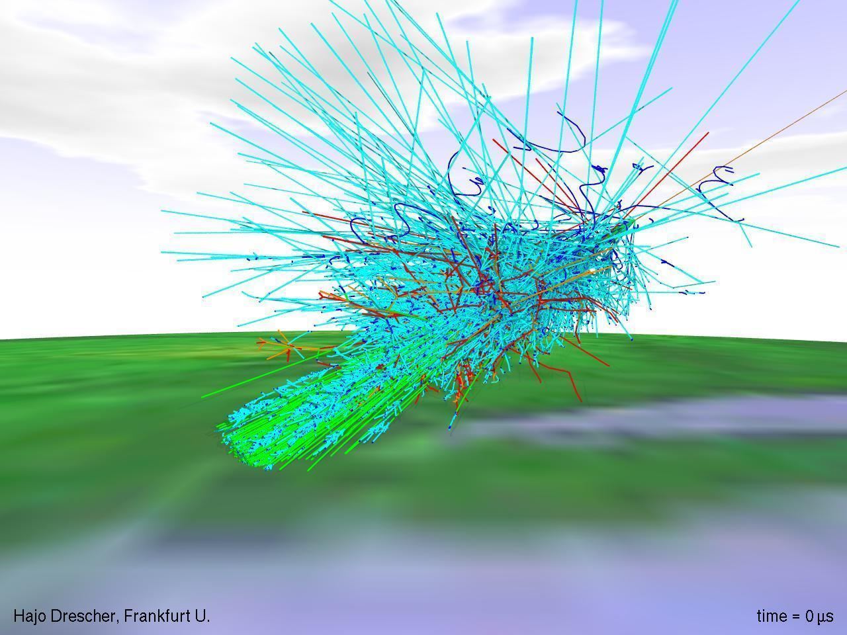




Extreme Energy Events: i raggi cosmici e la Scienza nel cuore dei giovani
D. De Gruttola
Università di Salerno & INFN Salerno

Slide 2
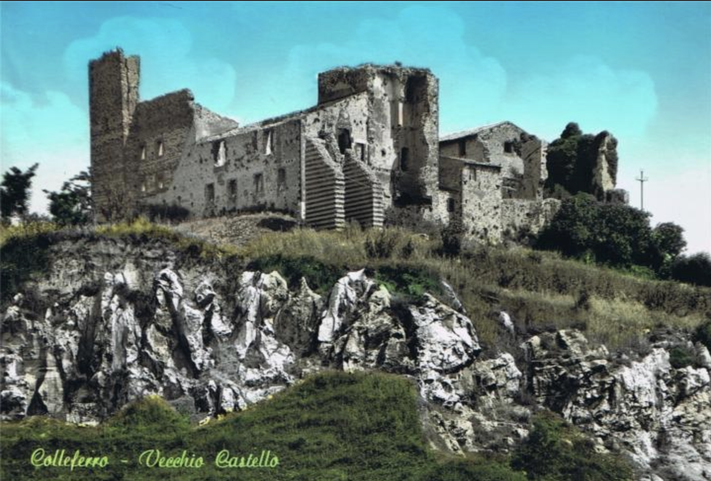
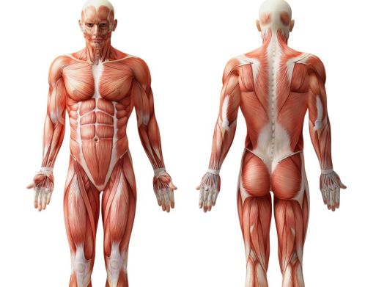
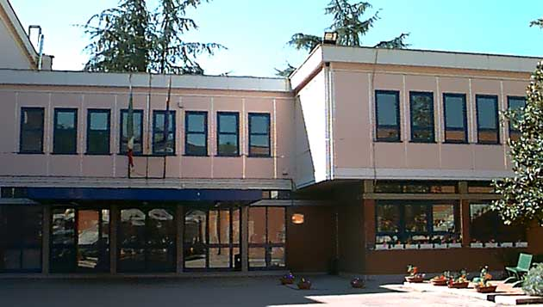
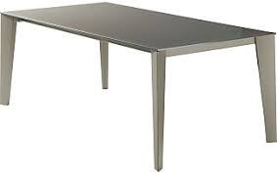
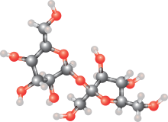
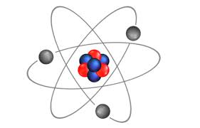
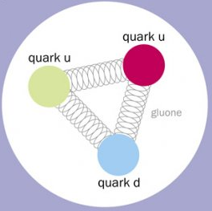
Materia
Cosa compone la materia?
Come possiamo studiarla?
Cosa sono le particelle elementari?
Fisica attiva
Fisica passiva
molecola
atomo
atomo
elettrone
protone
protone
quark
neutrone
nucleo

Slide 3
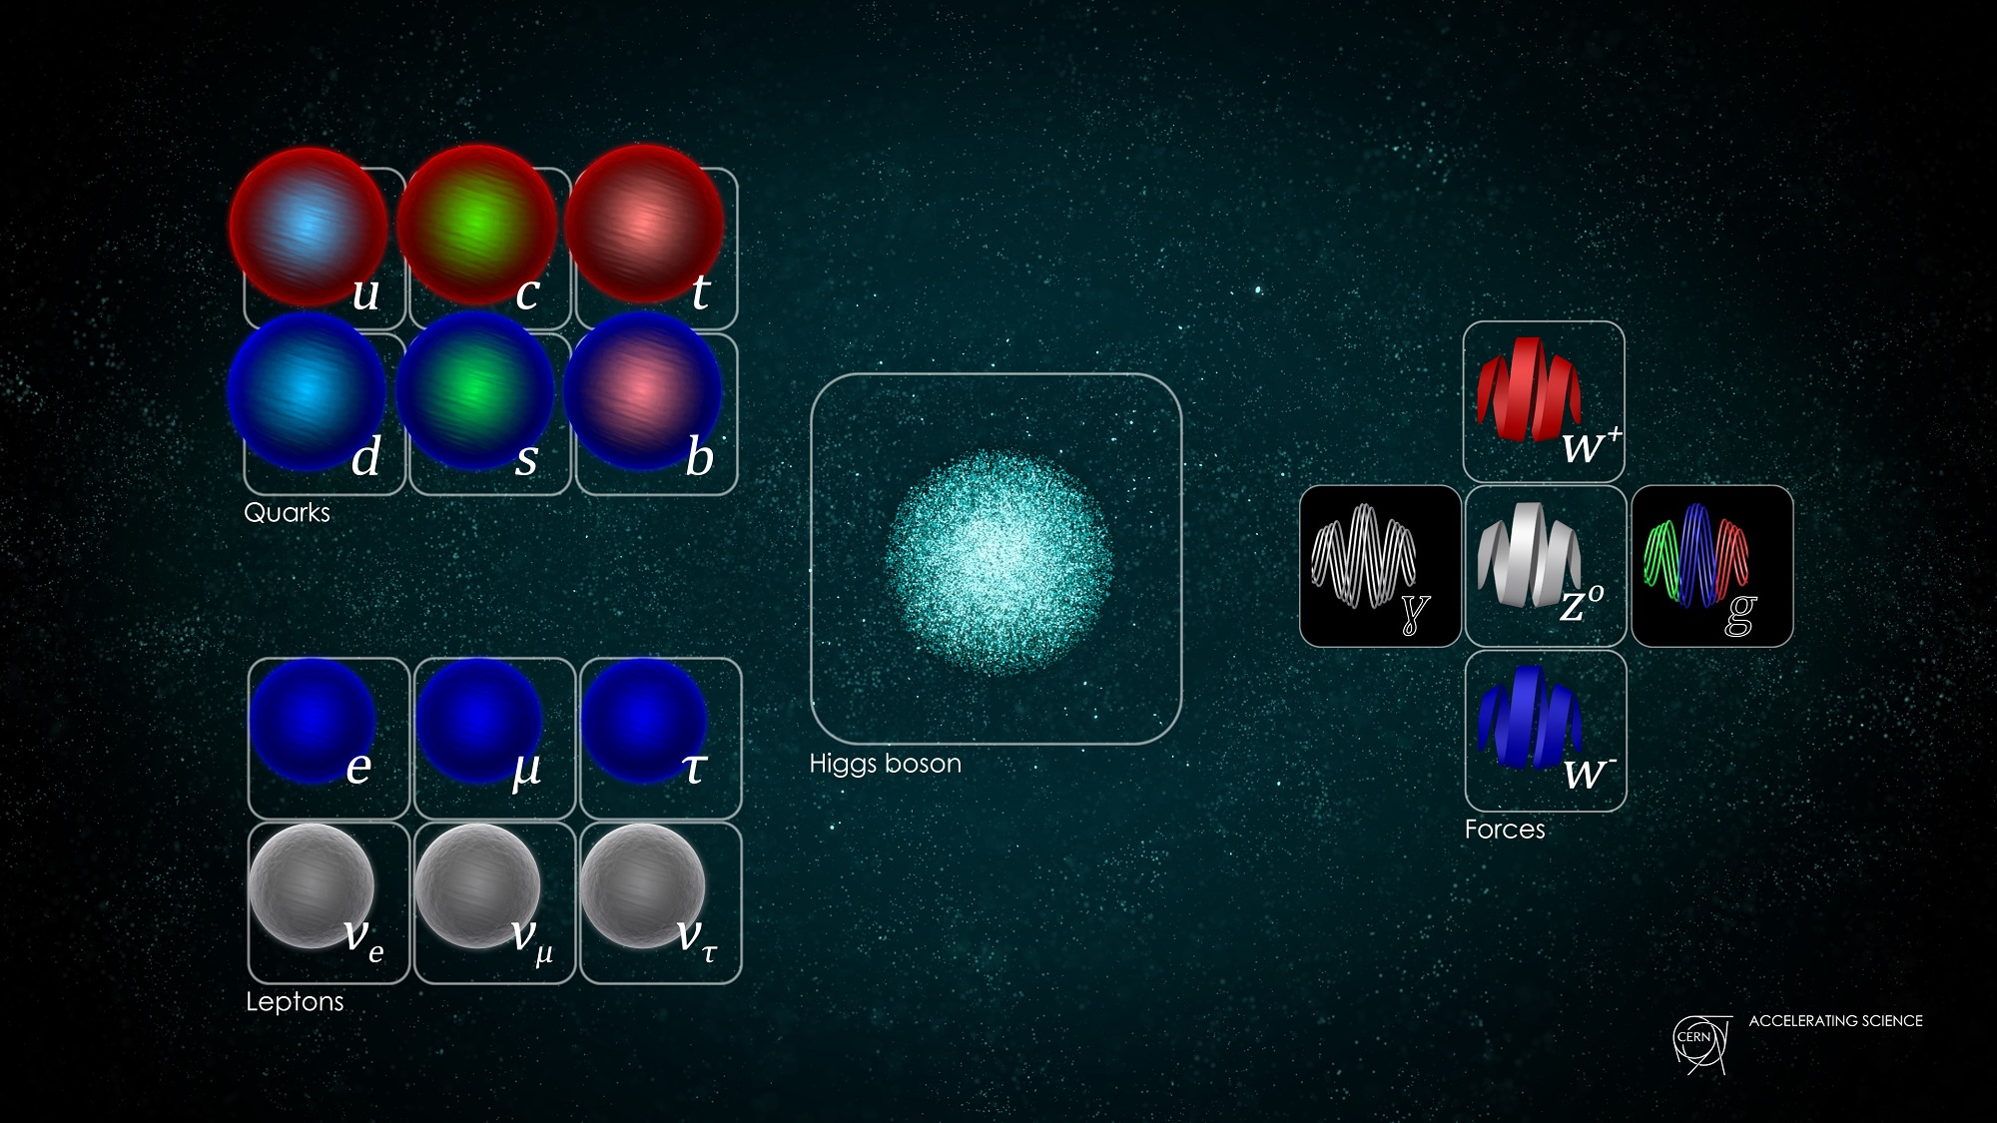
Modello Standard
quark
La materia di
cui siamo fatti
leptoni
bosone di Higgs
mediatori delle forze
Raggi cosmici
Possono essere prodotte in laboratorio
(insieme con le rispettive “antiparticelle”)

Slide 4
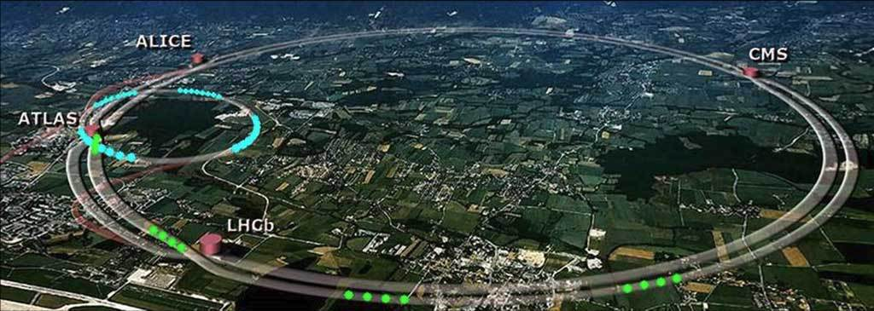
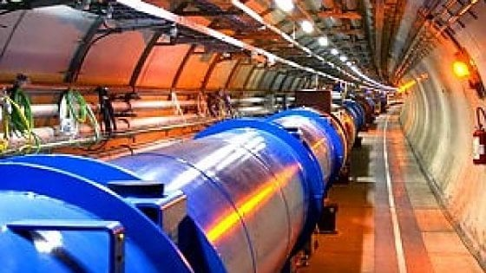
Fisica attiva e passiva:
acceleratori di particelle e raggi cosmici
Gli acceleratori di particelle permettono di aumentare la velocità (e l’energia) di ioni o di particelle sub-atomiche (elettroni, positroni, protoni, antiprotoni)
L’utilizzo degli acceleratori come collisionatori (LHC è l’esempio più potente al momento) permette lo studio “controllato” della materia a diverse scale si energeia e dimensioni
Sappiamo dove, quando, con quale frequenza e con quale energia avverranno le collisioni

Slide 5
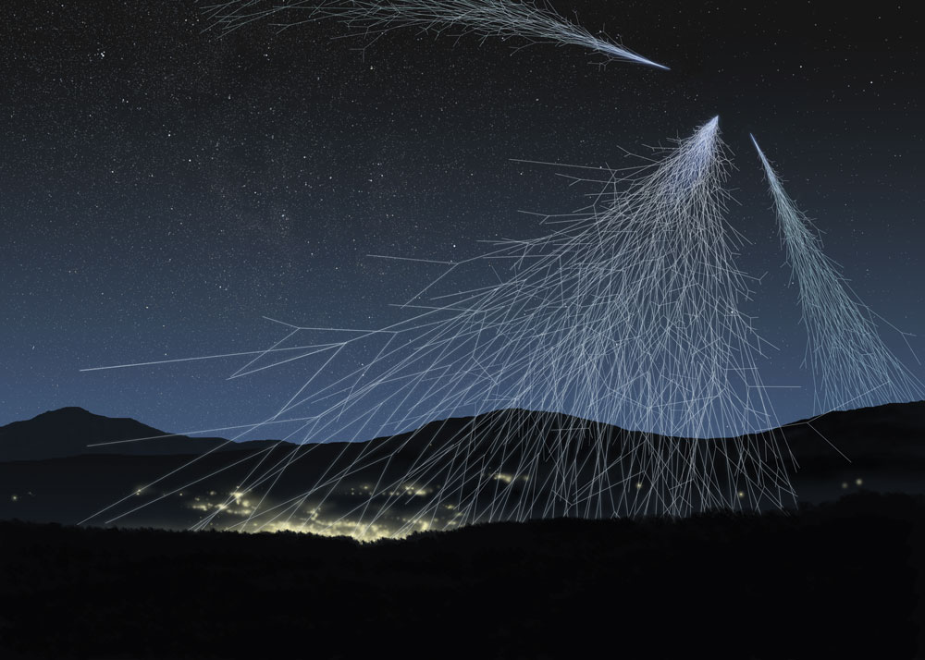
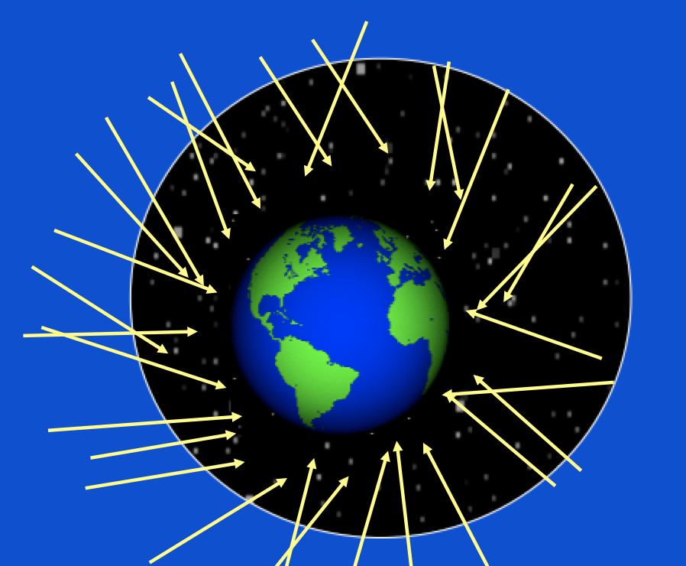
Fisica attiva e passiva:
acceleratori di particelle e raggi cosmici
I raggi cosmici (primari) sono particelle subatomiche (o nuclei di atomi fino al Fe) cariche, molto energetiche, che vagano nell’Universo
Alcuni raggi cosmici arrivano fino alla Terra e interagiscono con l’atmosfera terrestra, provocando i cosiddetti sciami di particelle secondarie
Non sappiamo dove, quando e con quale energia avverranno produzioni di sciami, ma sappiamo rivelarli con diverse tecniche
inoltre è possibile misurare energie molto più elevate rispetto alle collisioni ottenute con gli acceleratori

Slide 6
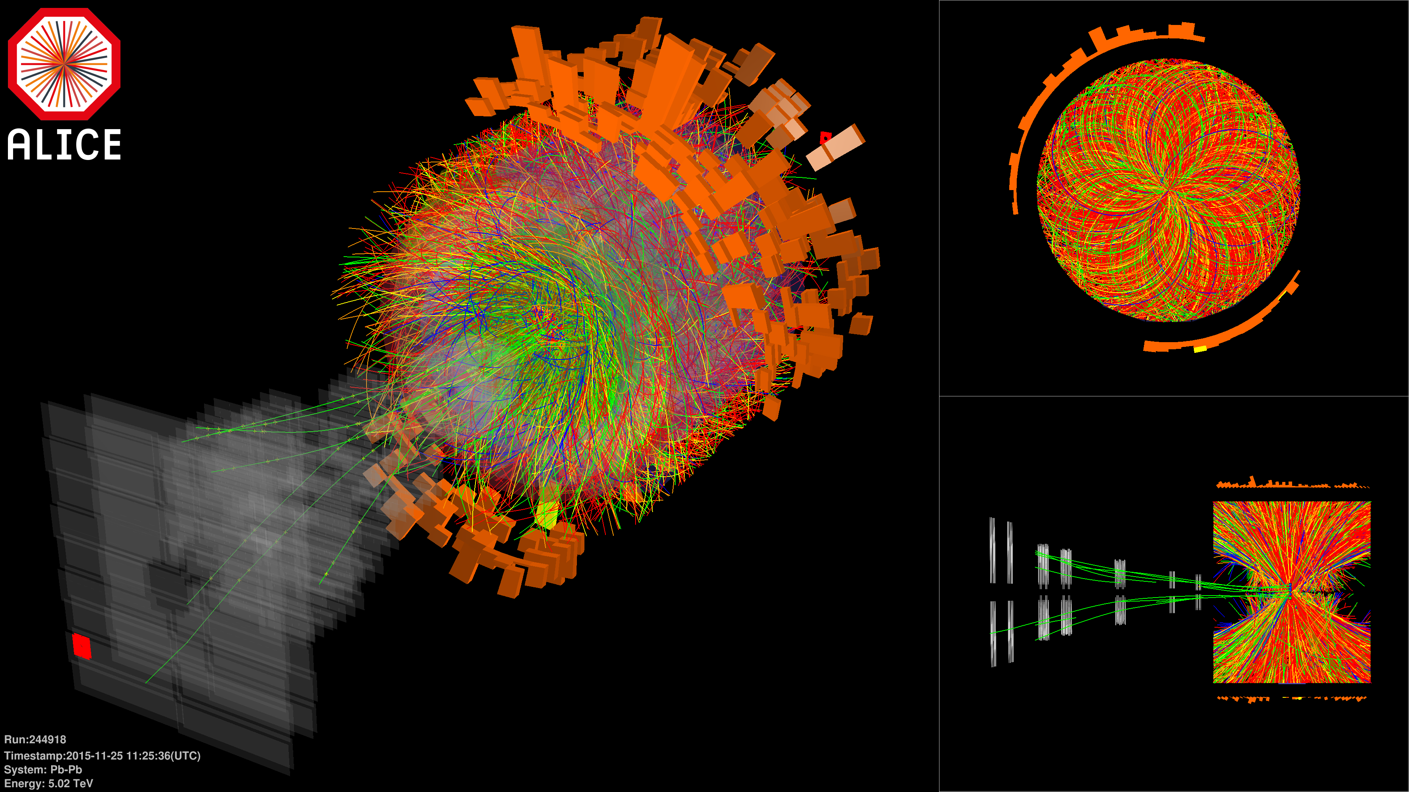
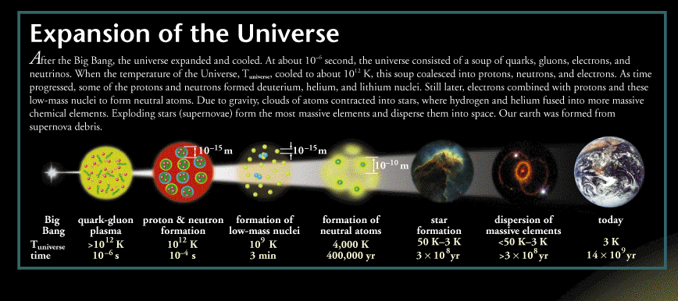
ALICE ad LHC
ALICE acquisisce eventi di collisioni (miliardi di collisioni al secondo) tra protoni, ma soprattutto tra ioni di piombo
Studia lo stato della materia deconfinata
Vengono ricreate le estreme condizioni che c’era una frazione di secondo dopo il Big Bang

Slide 7
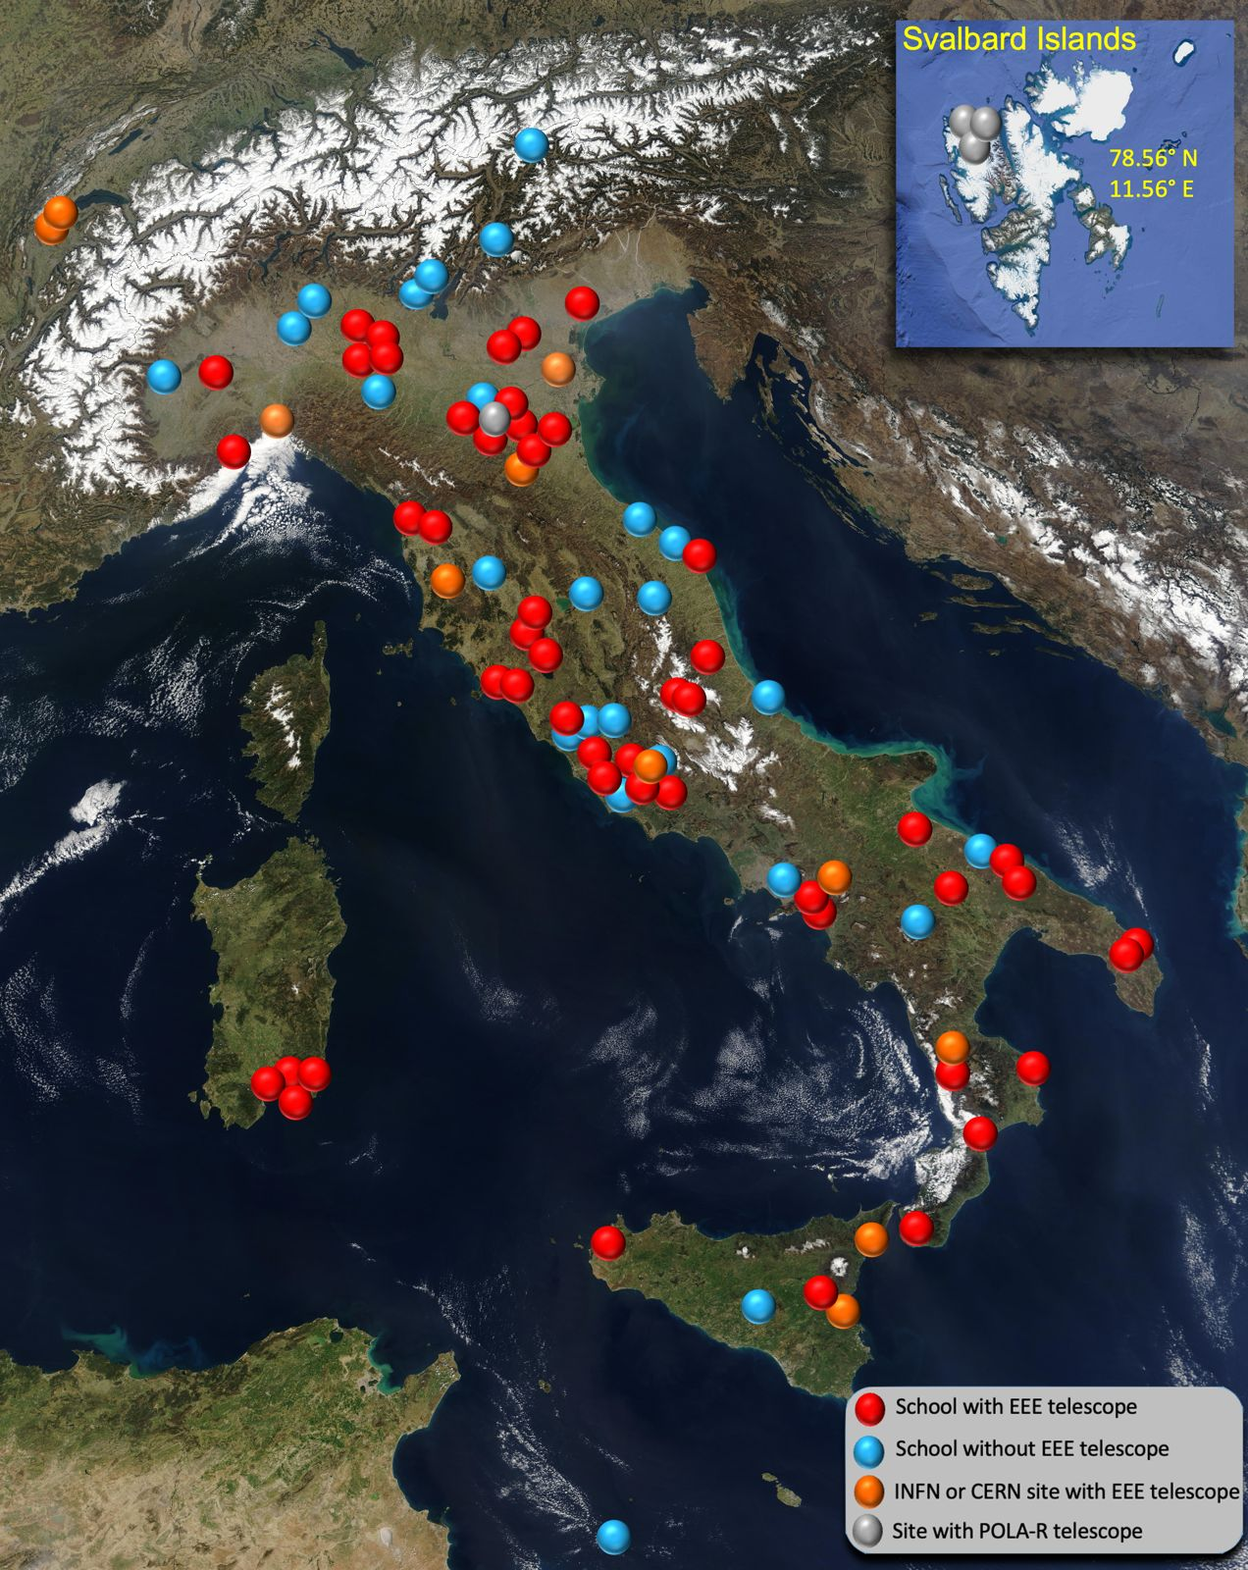
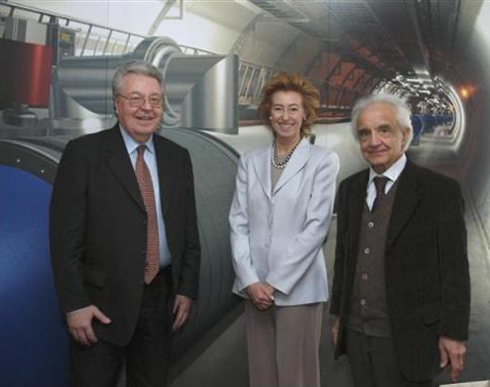
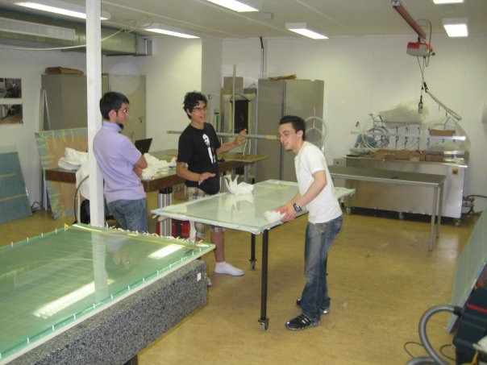
Il Progetto EEE (Extreme Energy Events)
Progetto ideato dal Prof. Antonino Zichichi
Studiare i raggi cosmici con una rete di rivelatori ad altissima precisione e portare la Scienza nel cuore dei giovani
Progetto strategico del Centro Fermi in collaborazione con il CERN e l'INFN
Il "telescopio" è costruito con i più moderni e avanzati rivelatori di particelle (Multigap Resistive Plate Chambers, MRPC)
Installazione negli Istituti Scolastici Superiori
Costruiti, operati e monitorati dagli studenti, i quali hanno anche la possibilità di conoscere gli strumenti per analizzarei dati raccolti
La costruzione dei rivelatori è affidata agli studenti con la supervisione dei ricercatori
Da materiali poveri a strumenti di altissima precisione
Costruzione dei rivelatori nei laboratori del CERN

Slide 8
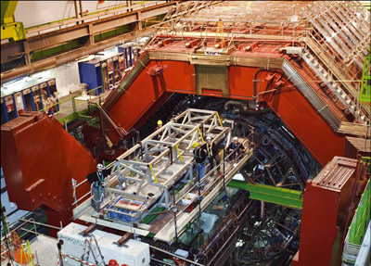
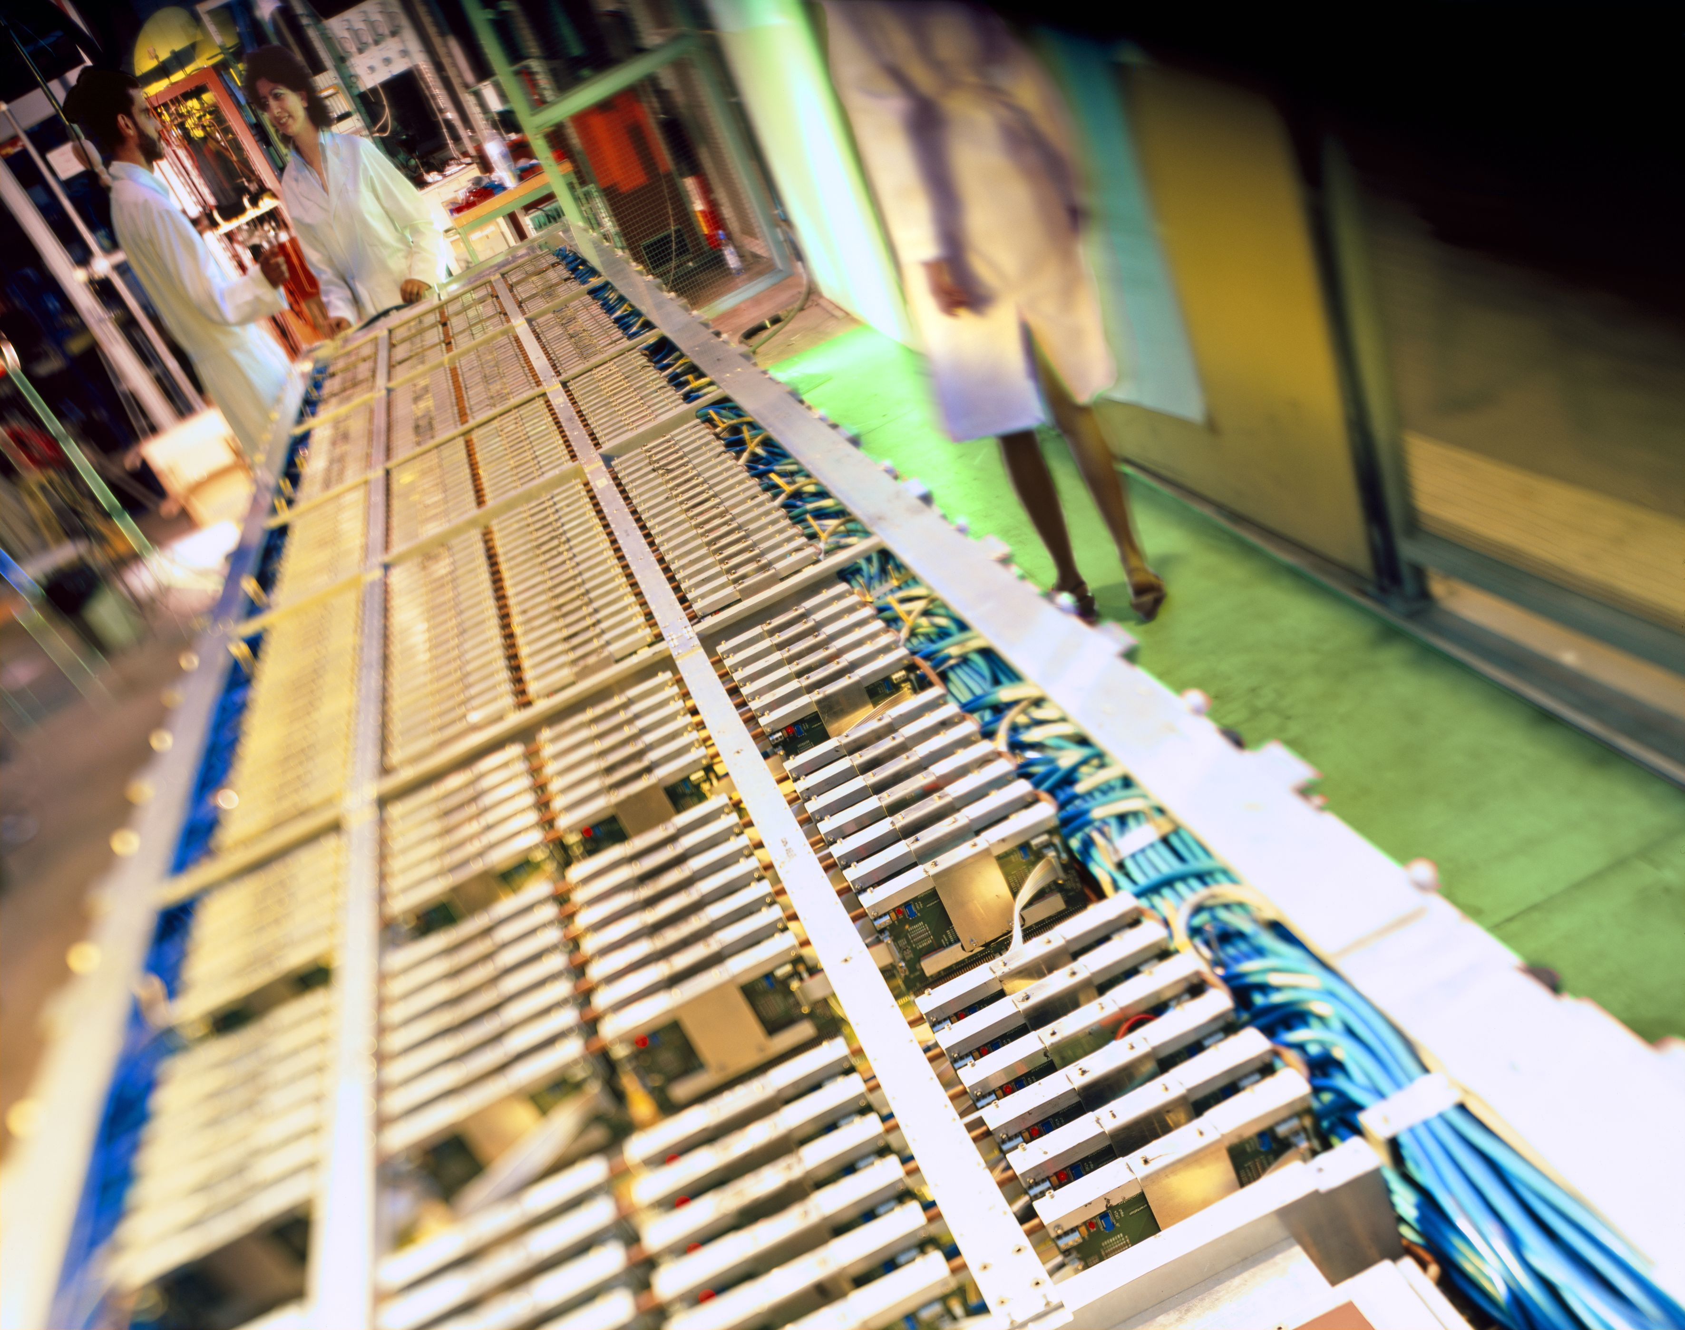
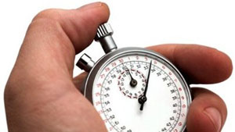
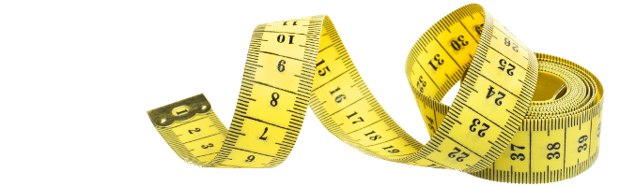
Il Progetto EEE (Extreme Energy Events)
il telescopio di EEE utilizza la stessa tecnologia del sistema TOF dell’esperimento ALICE ad LHC
il telescopio è costituito da 3 piani di camere MRPC (Multigap Resistive Plate Chamber)
ogni camera rivela il passaggio di un muone cosmico
un segnale elettrico è rilasciato su ognuna delle camere al passaggio del muone
una camera può misurare il punto in cui il muone è passato e il tempo di volo del muone
la risoluzione temporale delle MRPC è di qualche decina di picosecondi (1 ps = 10⁻¹²s)

Slide 9
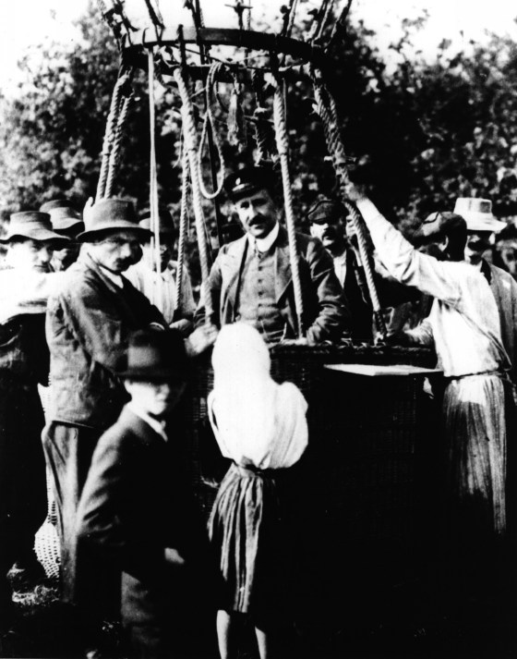
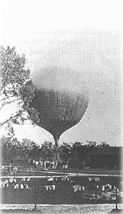
I Raggi Cosmici
1912
Il fisico austriaco Victor Hess compie dei voli in pallone a quota 5000 metri con degli elettroscopi per scoprire l’origine delle misteriose particelle che sembravano pervadere l’atmosfera e che si ipotizzava provenissero dalla Terra.
Scopre invece che più si sale di quota e più queste particelle aumentano e ne deduce che le particelle devono arrivare dallo Spazio, oltre il Sole.
… nasce la fisica delle particelle elementari …

Slide 10
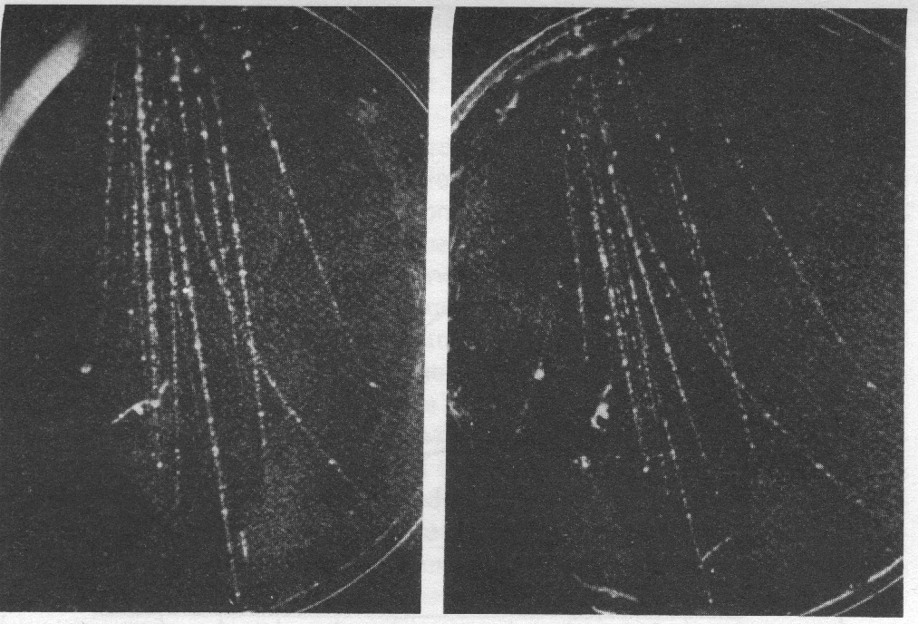
1927 Dimitry Skobelzyn fotografa le prime tracce da particelle di raggi cosmici
1932 Carl Anderson scopre il positrone
1933 Patrick Blackett e Giuseppe Occhialini fotografano la coppia positrone-elettrone
1937 Seth Neddermeyer e Carl Anderson scoprono il muone
Fotografia stereoscopica di uno sciame (P. Blackett & G. Occhialini, 1933)

Slide 11
I Raggi Cosmici
I Raggi Cosmici sono particelle che
“bombardano” costantemente la Terra da ogni direzione
La loro provenienza è sia galattica che extragalattica
Quando un raggio cosmico (primario) interagisce con l’atmosfera dà vita a uno sciame in cui si producono da migliaia fino a milioni di particelle (secondarie di bassa energia).
Le particelle che più facilmente arrivano a livello del mare sono i muoni
protone
Rivelando e Misurando
a terra l’impronta dello sciame esteso si possono studiare i raggi cosmici primari
Il muone è una particella simile all’elettrone
con una massa 200 volte più grande

Slide 12
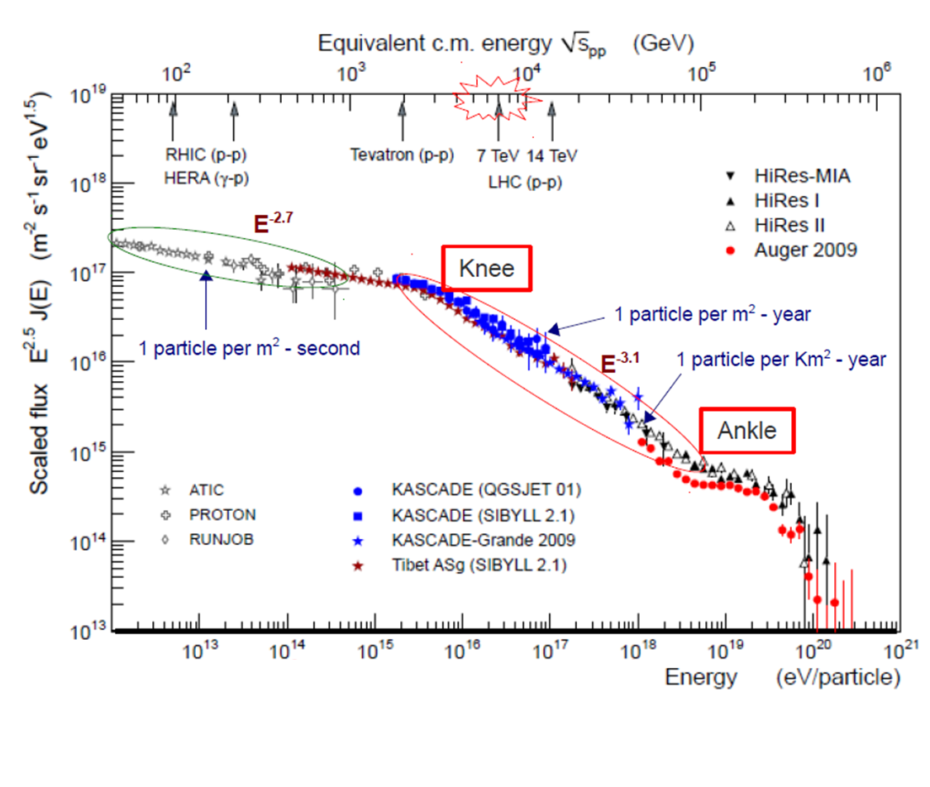
I Raggi Cosmici
Le energie dei raggi cosmici possono raggiungere valori che sono inaccessibili anche dai più potenti acceleratori (come il CERN di Ginevra, LHC)

Slide 13
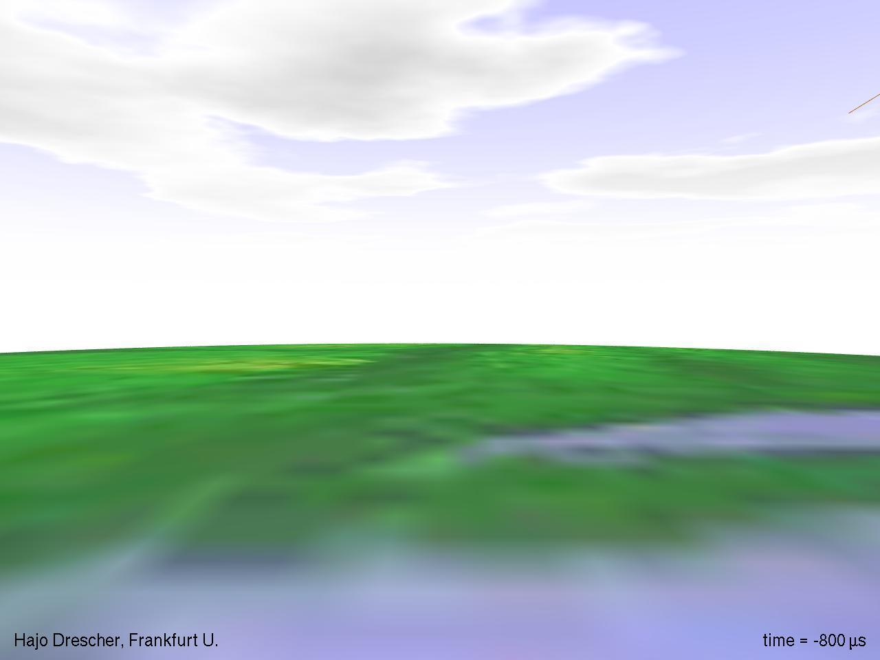
An extensive air shower in the atmosphere

Slide 14

An extensive air shower in the atmosphere

Slide 15
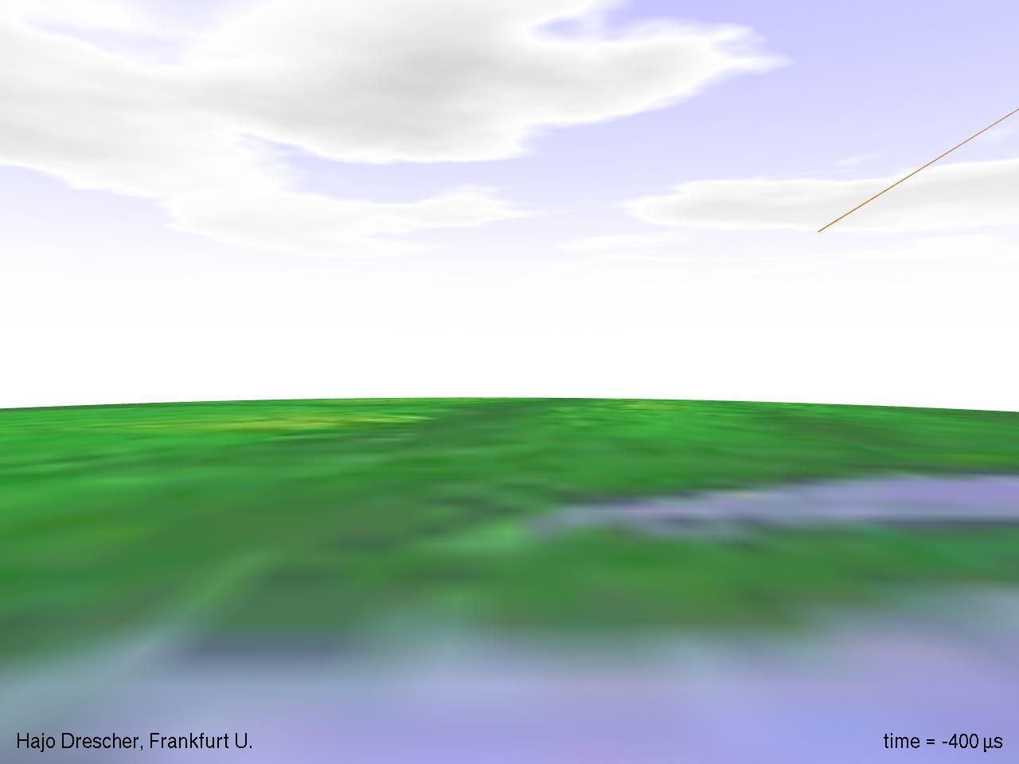
An extensive air shower in the atmosphere

Slide 16
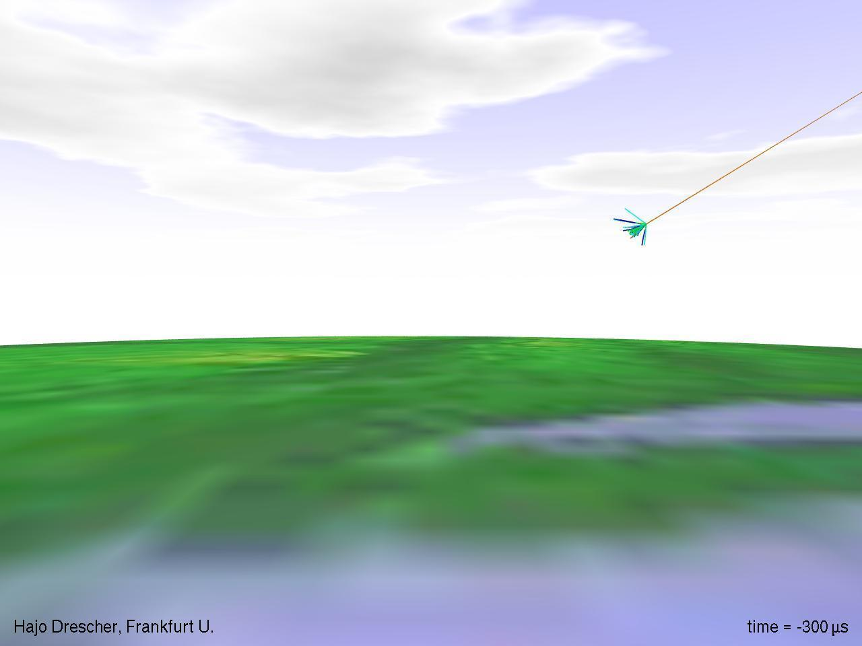
An extensive air shower in the atmosphere

Slide 17
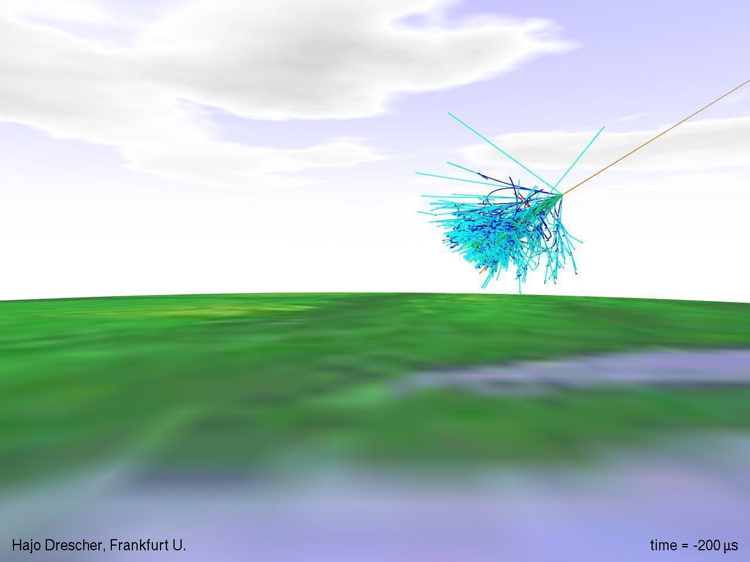
An extensive air shower in the atmosphere

Slide 18
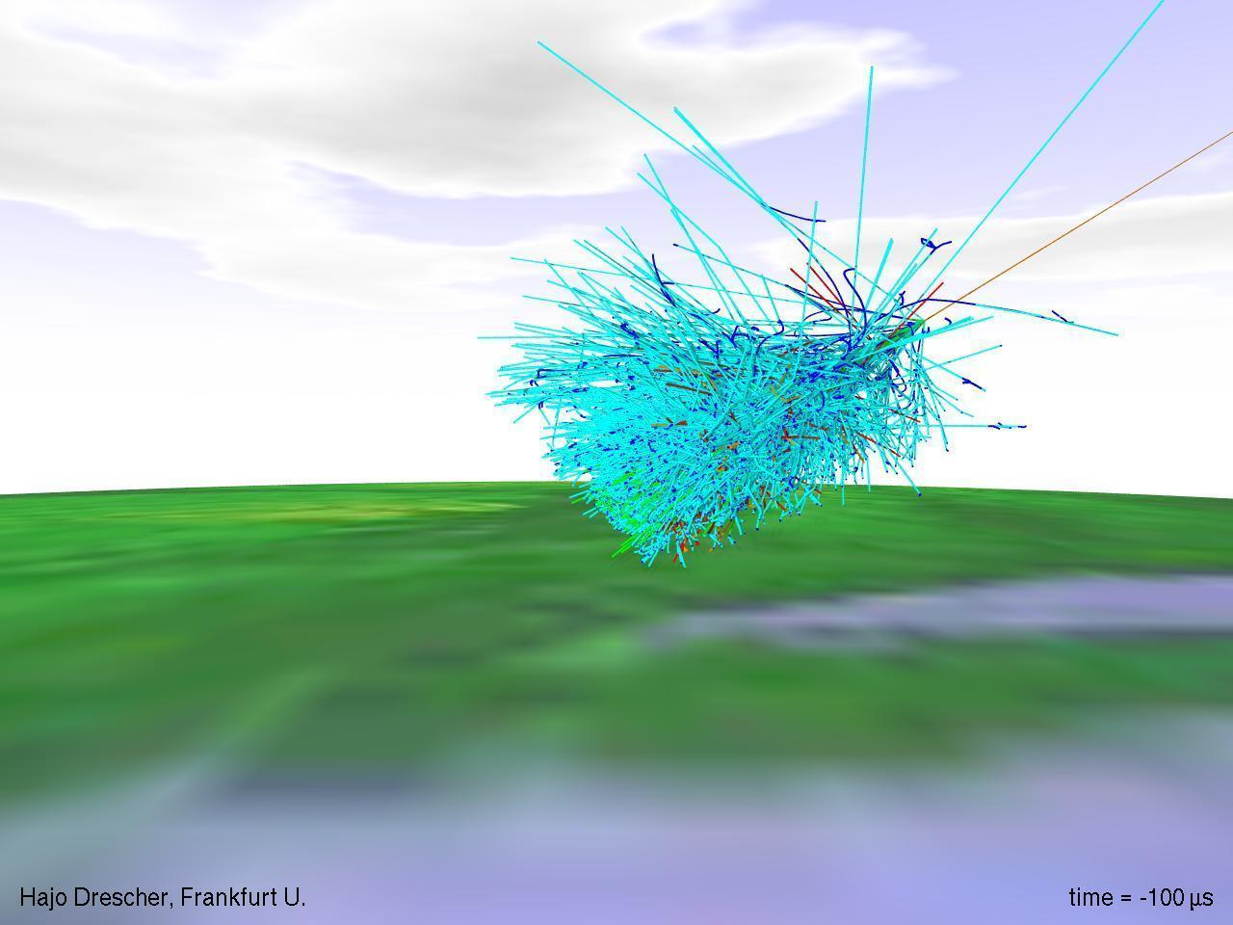
An extensive air shower in the atmosphere

Slide 19
An extensive air shower in the atmosphere

Slide 20
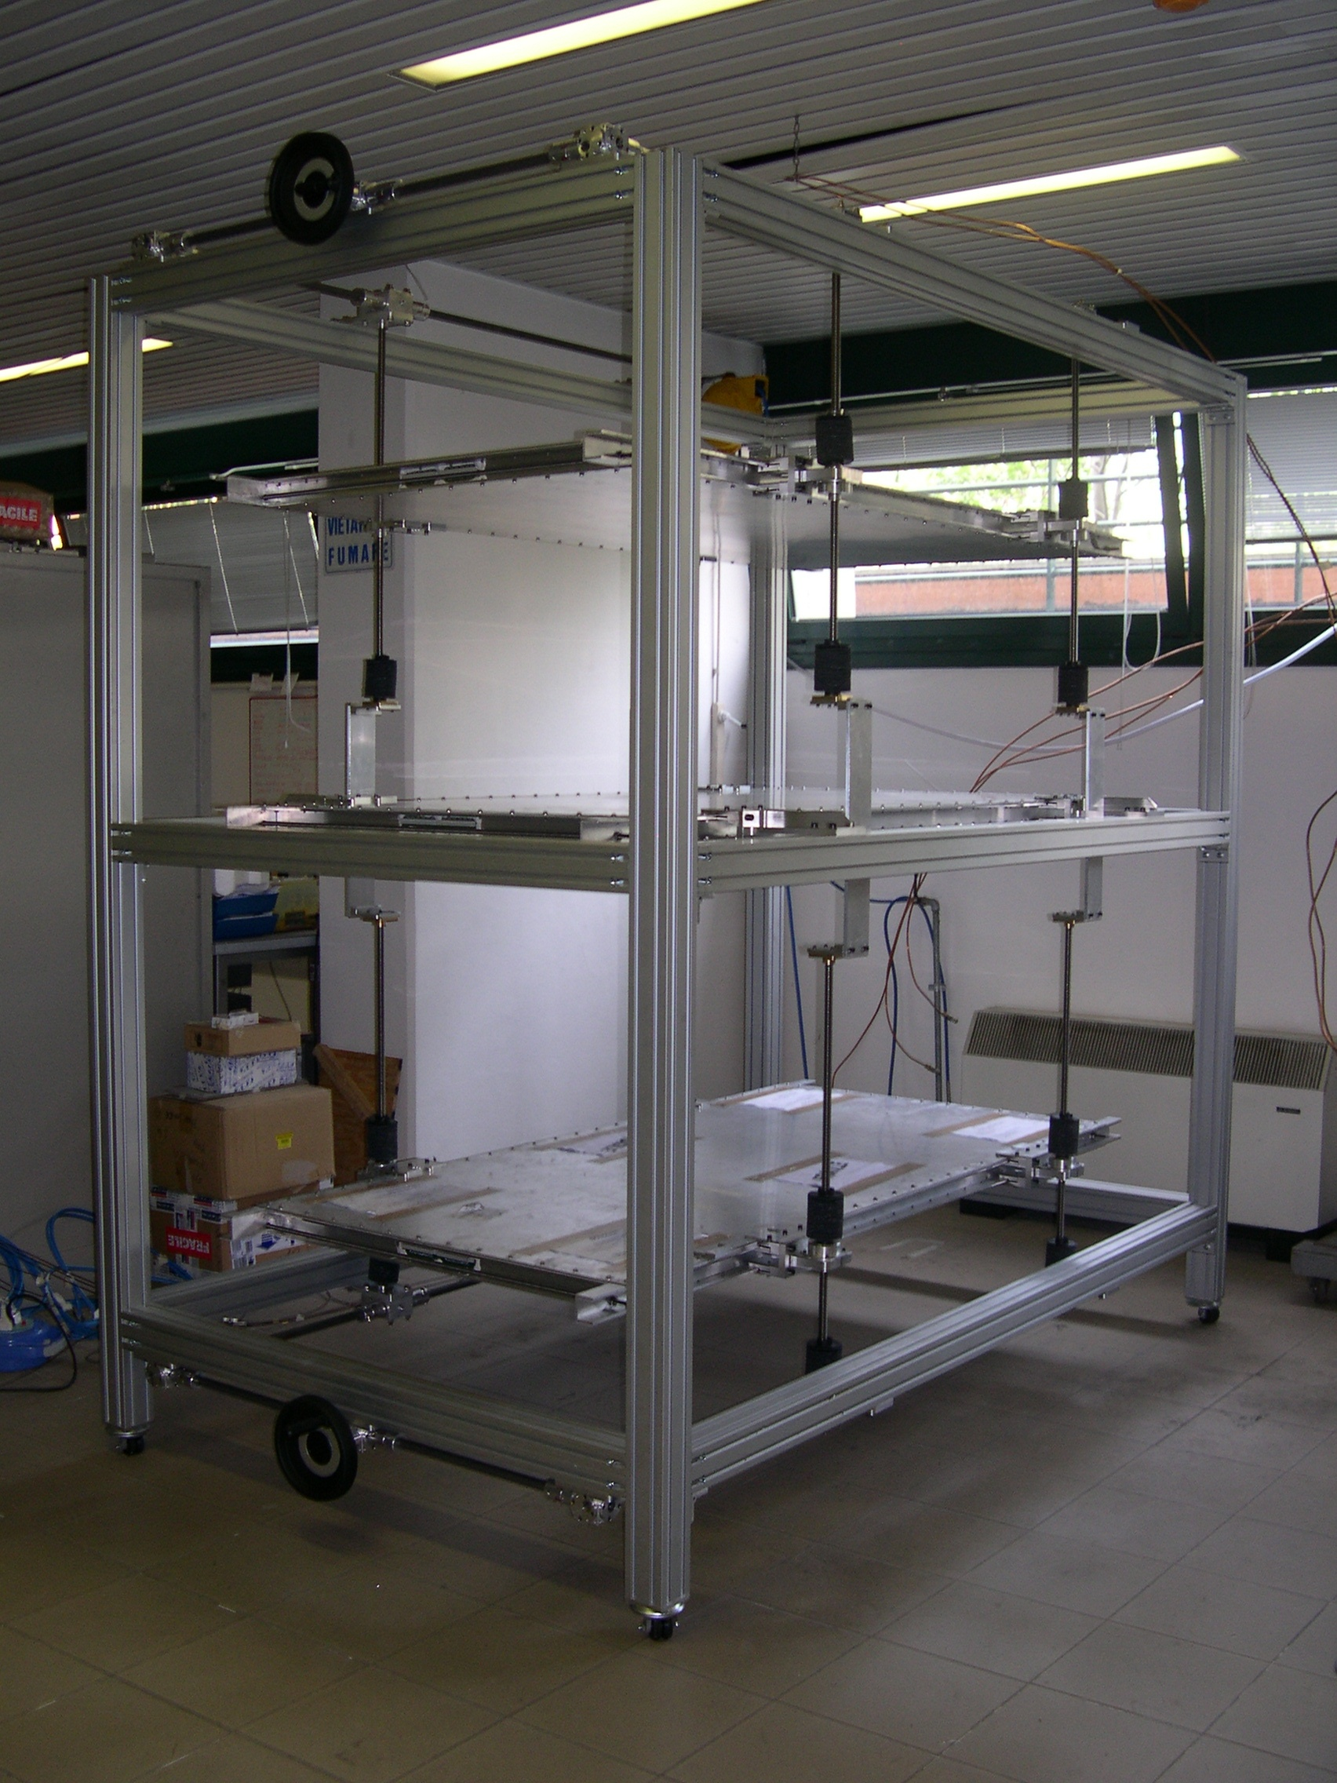
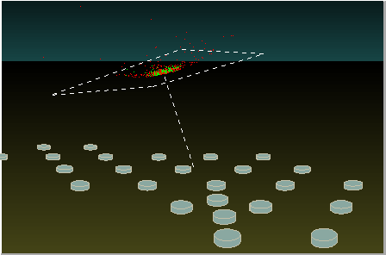
Array (matrice) di rivelatori

Slide 21
La rete di EEE
45 scuole hanno un telescopio
I telescopi sono distribuiti uniformemente sul territorio
+ 9 telescopi al CERN e INFN&Uni
+4 telescopi (con scintillatori, POLA-R), di cui 3 al Polo Nord
le informazioni di più telescopi vengon sincronizzate :
Raccolta dei dati in un punto comune (INFN CNAF a Bologna)
Dati sincronizzati (GPS)

Slide 22
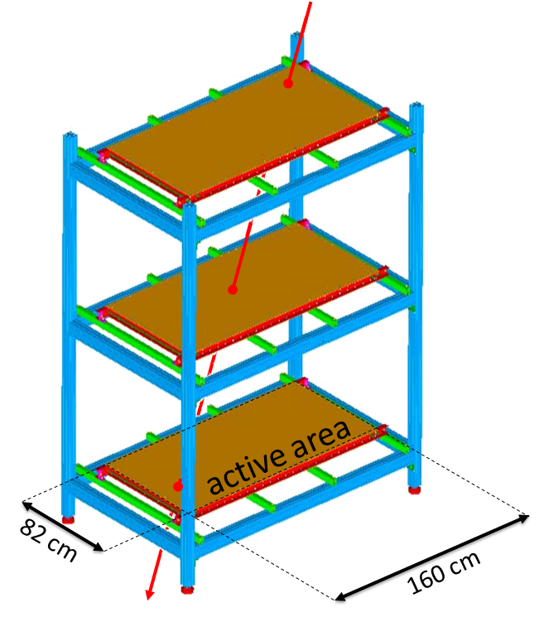
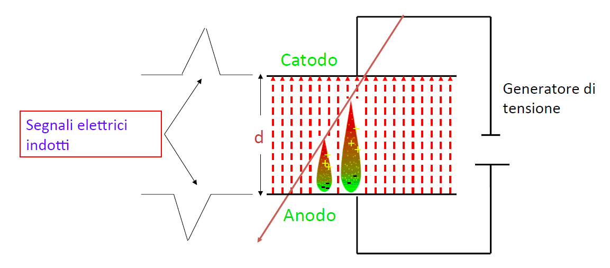

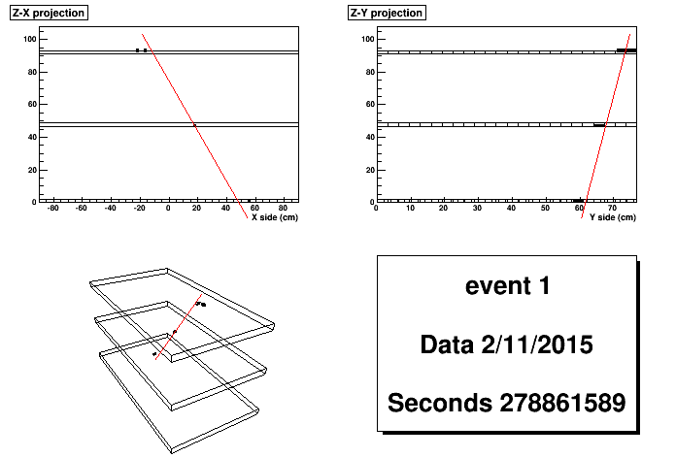
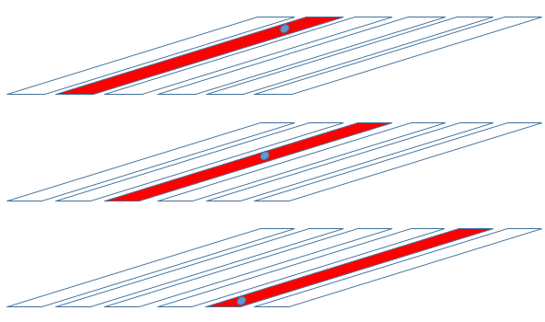
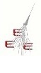
Come osserviamo i raggi cosmici in EEE
1 MRPC = 24 strips
Il telescopio EEE è composto da 3 camere (MRPC) a gas in grado di rivelare il passaggio di particelle cariche.
Tali rivelatori sono all’avanguardia
∼50 cm
t₁
t₂

Slide 23
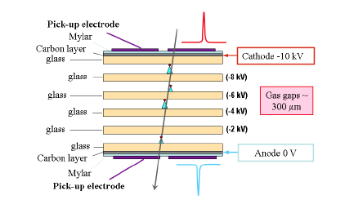
Multigap Resistive Plate Chamber (MRPC)
una camera è costituita da due piani di elettrodi e 6 lastre di vetro, che formano 5 gap di 300 μm ognuna
l’alta tensione (±10 kV) applicata ai vetri più esterni genera un campo elettrico uniforme

Slide 24
A cosa serve
il campo elettrico?

Slide 25
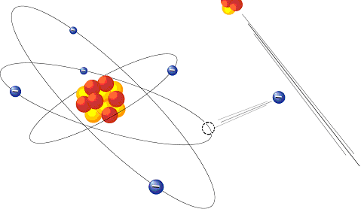
MRPC
Miscela standard ora sostituita da una miscella ecologica
una camera MRPC è un rivelatore gassoso
ogni camera è ospitata in una box di alluminio, contenente una miscela di gas
la miscela è costituita al 98% da freon (C₂F₄H₂) e al 2% da esafluoruro di zolfo (SF₆)
gli atomi del freon vengono ionizzati dal passaggio del muone
l’SF₆ è la cosiddetta componente “quenchante” della miscela di gas
tale componente limita le dimensioni della valanga creata dalla ionizzazione
ionizzazione
μ
elettrone
→ ione negativo
atomo privato
di un elettrone
→ ione positivo
C₂F₄H₂
C₂F₄H₂

Slide 26
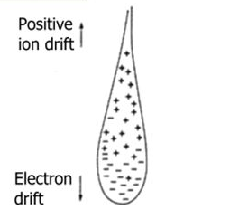
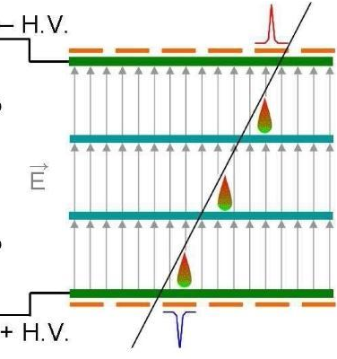
Il telescopio
il processo di ionizzazione, da solo, non basterebbe per accumulare segnale sugli elettrodi
il campo elettrico, presente tra i due piani dell’MRPC, accelera elettrone e ione positivo verso gli elettrodi
per la presenza di altri atomi del gas, l’elettrone accelerato crea nuovi processi di ionizzazione e viene formata la cosiddetta valanga
segnale
raccolto
sull’elettrodo
valanga
segnale raccolto
sull’elettrodo

Slide 27
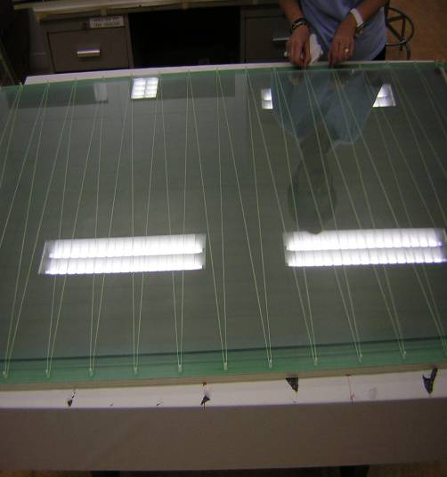
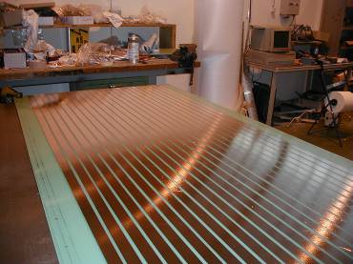
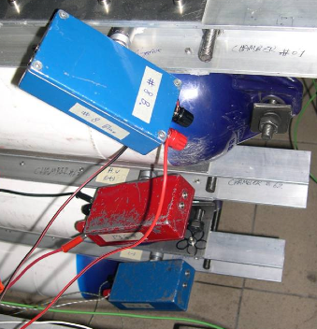
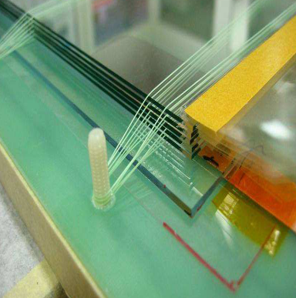
Vetri, gap, strip di rame, HV
- le gap di gas (250-300 μm) sono ottenute interponendo del filo di nylon tra i vetri
- gli elettrodi che raccolgono il segnale
sono strisce (strip) di rame larghe 2.5 cm, disposte su un pannello di vetronite
e spaziate 0.7 cm tra di loro

Slide 28
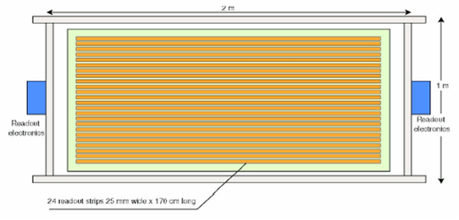
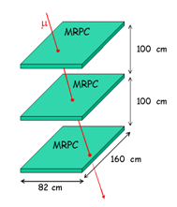
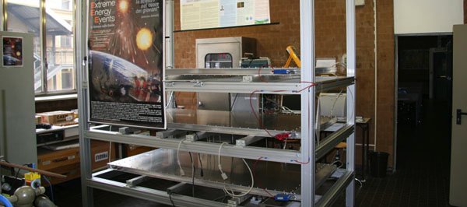
Il segnale delle MRPC
x
24 strip di rame per raccogliere il segnale
trigger: coincidenza dei due lati di una camera e delle tre camere
x
y
- coordinata X determinata dalla strip colpita
- coordinata Y ottenuta dalla misura della
differenza temporale di arrivo del segnale sui
due lati della camera
y

Slide 29
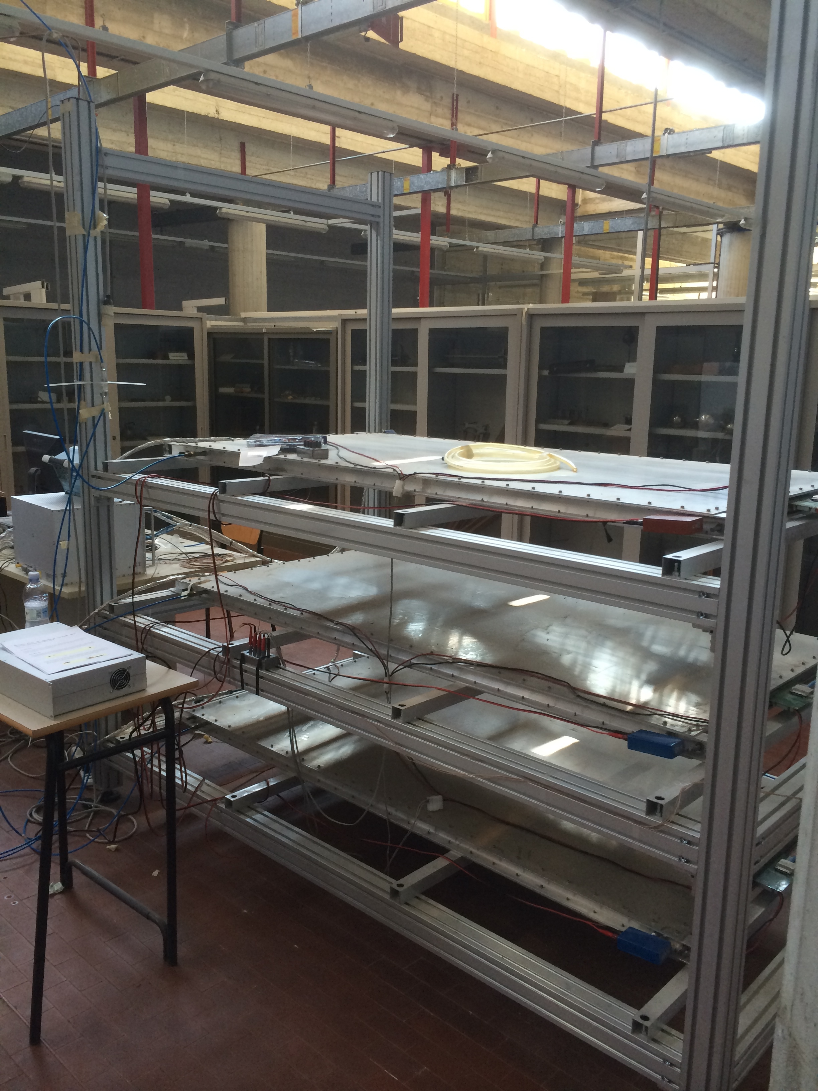

Telescopio
sistema di
flussaggio del gas
elettronica
di front-end
elettronica
di read-out
computer per
l’acquisizione e
il salvataggio dei dati
MRPC
alimentatore per
le basse tensioni

Slide 30

La costruzione dei rivelatori
La costruzione dei rivelatori rappresenta una fase fondamentale del coinvolgimento delle scuole nel Progetto EEE.
Studenti e Professori costruiscono (con aiuto e supervisione) i rivelatori per la propria scuola.
La costruzione dei 3 rivelatori per telescopio avviene presso il CERN di Ginevra in una settimana.
Fino ad oggi tutti i rivelatori costruiti funzionano!

Slide 31




Costruzione delle MRPC
camere costruite al CERN dagli studenti
applicazione delle strip di rame che raccolgono il segnale
chiusura della camera nella box che
verrà riempita con la miscela di gas
primo dream team
posizionamento dei piani
di vetro nella camera pulita
MRPC pronta per essere testata in laboratorio

Slide 32


Slide 33


Slide 34


Slide 35


Slide 36


Slide 37


Slide 38


Slide 39


Slide 40


Slide 41
https://iatw.cnaf.infn.it/eee/monitor/

Slide 42

>150 billion tracks

Slide 43
applicazione delle strip di rame che raccolgono il segnale
PolarquEEEst

Slide 44

applicazione delle strip di rame che raccolgono il segnale

Slide 45

applicazione delle strip di rame che raccolgono il segnale

Slide 46

applicazione delle strip di rame che raccolgono il segnale

Slide 47

applicazione delle strip di rame che raccolgono il segnale

Slide 48

applicazione delle strip di rame che raccolgono il segnale

Slide 49

applicazione delle strip di rame che raccolgono il segnale

Slide 50

applicazione delle strip di rame che raccolgono il segnale

Slide 51

applicazione delle strip di rame che raccolgono il segnale

Slide 52

applicazione delle strip di rame che raccolgono il segnale

Slide 53

applicazione delle strip di rame che raccolgono il segnale

Slide 54

applicazione delle strip di rame che raccolgono il segnale

Slide 55

applicazione delle strip di rame che raccolgono il segnale

Slide 56

applicazione delle strip di rame che raccolgono il segnale

Slide 57

applicazione delle strip di rame che raccolgono il segnale

Slide 58

applicazione delle strip di rame che raccolgono il segnale

Slide 59

applicazione delle strip di rame che raccolgono il segnale

Slide 60

applicazione delle strip di rame che raccolgono il segnale

Slide 61

applicazione delle strip di rame che raccolgono il segnale

Slide 62

applicazione delle strip di rame che raccolgono il segnale

Slide 63

applicazione delle strip di rame che raccolgono il segnale

Slide 64

applicazione delle strip di rame che raccolgono il segnale

Slide 65

applicazione delle strip di rame che raccolgono il segnale

Slide 66

applicazione delle strip di rame che raccolgono il segnale

Slide 67

applicazione delle strip di rame che raccolgono il segnale

Slide 68

applicazione delle strip di rame che raccolgono il segnale

Slide 69

applicazione delle strip di rame che raccolgono il segnale

Slide 70

applicazione delle strip di rame che raccolgono il segnale

Slide 71

applicazione delle strip di rame che raccolgono il segnale

Slide 72

applicazione delle strip di rame che raccolgono il segnale

Slide 73

Extreme Energy Events
C’è molto lavoro per gli studenti…e molte possibilità per fare RICERCA
Sulle orme del grande Fisico italiano
Enrico Fermi

